Slide 1
Tema 4: Aritmética de coma flotante

Slide 2
Contenido
1 – Introducción
  Medida del rendimiento
2 – La norma IEEE y su implementación en RISC-V
  Formato, valores especiales, redondeo
  Visión del programador: banco de registros y movimiento de datos
  Juego de instrucciones de coma flotante
3 – Operadores de coma flotante
  Operador de cambio de signo
  Operadores de conversión de tipo
  Operador de multiplicación

Slide 3
Bibliografía
  Patterson, D.A., Hennessy, J.L., “Computer Organizationand Design RISC-V Edition: The Hardware-Software Interface,” 2ª edición, Ed. MK, 2020
  Stallings, W. “Organización y Arquitectura de Computadores (7a ed.)”, Prentice Hall, capítulo 9
  Goldberg, D. “Computer Arithmetic”
    Apéndice H de J. L. Hennessy, D. L. Patterson: Computer Architecture, a Quantitative Approach, 3ª edición
    Disponible en castellano en la 1ª edición en McGraw-Hill
  Goldberg, D. “What every computer scientist should know about floating-point arithmetic”
    PDF (accesible en muchos sitios de la web)

Slide 4
Introducción
La aritmética de coma flotante (CF)
  Sirve para representar y operar con números reales (float y double en alto nivel)
  Puede que no esté directamente soportada por la ALU
    No es esencial para el funcionamiento de la CPU
    Puede ser emulada mediante instrucciones de enteros
  Evolución
    Hasta 1985 (aprox.) los operadores de CF iban dentro de un chip opcional que se colocaba al lado de la CPU
    Desde 1985 en adelante, las CPU de propósito general incluyen operadores de CF dentro de su ALU
    Desde 1990, los adaptadores de vídeo incluyen una GPU (Graphics Processing Unit) con un número creciente de operadores de CF

Slide 5
Introducción
La medida de prestaciones en coma flotante
  El número de operaciones de coma flotante por segundo (FLOPS; prefijos M=10⁶, G=10⁹, T=10¹²,…) es una medida de prestaciones utilizada en dos contextos:
  En el diseño de operadores de CF es el número máximo de operaciones por segundo. Viene determinada por el tiempo de operación de cada circuito
  En las comparativas entre computadores o aceleradores gráficos: es el número de operaciones de CF que ejecuta el dispositivo por segundo
    Depende del número y características de los operadores incluidos y del uso que se hace de ellos
    Productividad punta de un computador o de un acelerador gráfico: suma de las productividades de los operadores de CF incluidos. Suele ser imposible de alcanzar en el uso corriente

Slide 6
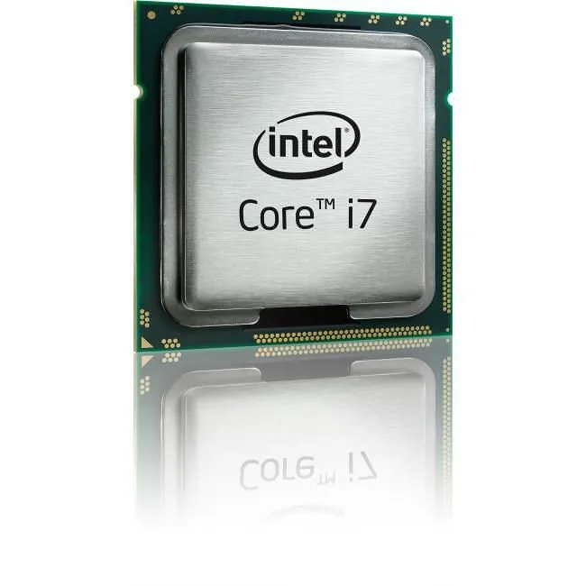


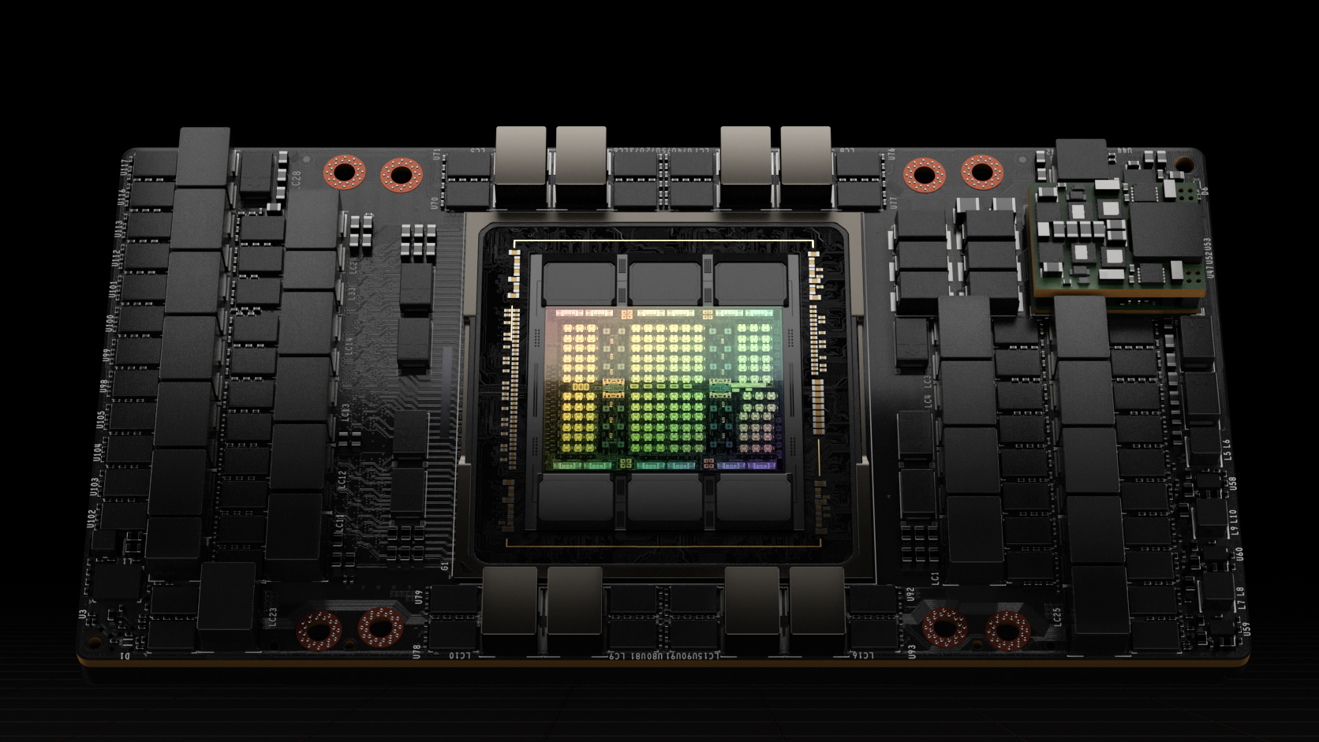
Introducción
Productividad punta
Intel i7-1180G7
83,2 GFLOPS
Intel Xeon Platinum 8368
1,09 TFLOPS
GPU NVIDIA Hooper H100
34 TFLOPS
Frontier (EE.UU., noviembre 2023)
1,1 EFLOPS

Slide 7
Contenido
1 – Introducción
  Medida del rendimiento
2 – La norma IEEE y su implementación en RISC-V
  Formato, valores especiales, redondeo
  Visión del programador: banco de registros y movimiento de datos
  Juego de instrucciones de coma flotante
3 – Operadores de coma flotante
  Operador de cambio de signo
  Operadores de conversión de tipo
  Operador de multiplicación

Slide 8
Notas sobre la representación de números
Representación del conjunto R (reales positivos y negativos)
  El conjunto R es un conjunto denso: entre dos números reales cualesquiera hay infinitos números reales
  La representación del computador es limitada y no siempre es exacta
    Con 32 bits se pueden obtener 2³² palabras diferentes. Por tanto, como máximo se pueden representar 2³² valores del conjunto R
  Hay números reales que tienen representación exacta y otros que no, como los números con parte decimal periódica
  ¿Cómo codificar un número real en una palabra de bits?
    Aplicando un formato arbitrario, como el IEEE 754, estructurado en tres campos de bits para el signo, el exponente y la parte significativa (mantisa)
  El formato impone más restricciones a la representación: habrá algunas palabras de bits con una significación matemática especial, como el valor infinito o el cero

Slide 9
Notas sobre la representación de números
Representación del conjunto R (reales positivos y negativos)
  En el computador interesa aumentar
    La precisión de los números representados (densidad)
    El rango de la representación
  Estos dos aspectos dependen de los campos de la parte significativa (mantisa) y del exponente del formato
-1.4
-1/3
0
+1.0
+10²⁰⁰
R
-1.4
-0.3333
0
+1.0
+∞
exacto
inexacto
exacto
exacto
inexacto

Slide 10
Notas sobre la representación de números
Patrón de la representación de los números reales
  No hay valores representados muy cerca del cero
  Para un mismo valor de exponente los números representados están separados por la misma distancia
  Cuanto más grande es el exponente más distancia hay entre dos números representados consecutivos (la densidad de representación disminuye)
0
R
Cada grupo de valores tiene el
mismo exponente y diferentes mantisas

Slide 11
Notas sobre la representación de números
Los valores cercanos al cero
  El formato IEEE 754 reserva un subconjunto de palabras de bits para representar números reales cerca del cero, que se interpretan de forma diferente del resto de valores (valores desnormalizados)
  No todas las unidades de coma flotante soportan este subconjunto de valores
0
R
Valores especiales para
trabajar cerca del cero
(mismo exponente)

Slide 12
La norma IEEE 754
Alcance de la norma
  La norma IEEE STD 754-2019 especifica:
    Codificación: cómo representar los números en diversos formatos (precisiones media, simple, doble y extendida: HP, SP, DP, EP) y el tratamiento de casos particulares: NaN (Not a Number), ±∞ (Infinity), 0 (zero)
    Unos modos de funcionamiento (p. e., el método de redondeo aplicable durante los cálculos)
    Un conjunto de operaciones que se pueden implementar en el hardware o en forma de bibliotecas
    El soporte que debe dar el sistema de excepciones de los procesadores (para que se puedan diseñar buenas bibliotecas de cálculo científico)

Slide 13
La norma IEEE 754
Representación
  Símbolos: S es el signo, M la magnitud de la mantisa, E el exponente
    Simple precisión (SP)
    Doble precisión (DP)
  Valores desnormalizados
  Valores especiales (SP y DP)
  Deep learning: HP (binary16) con 1 bit de signo, 5 de exponente en exceso a 15 y 0 de mantisa. Variante: bfloat16 (1-6-9); y muchos más…
1
8
23
S
E
M
(–1)^{S} · 1.M · 2^{E–127}
1
11
52
S
E
M
(–1)^{S} · 1.M · 2^{E–1023}
(–1)^{S} · 0.M · 2^{–126}
S
000..00
M ≠ 0
(–1)^{S} · 0.M · 2^{–1022}
±0
S
000...00
000...00
±∞
S
111...11
000...00
NaN
x
111...11
M ≠ 0

Slide 14
La norma IEEE 754
Los valores especiales
  Son manipulados por las operaciones junto con los reales corrientes
  Cero e infinito: se entienden como límites matemáticos; por eso
      +∞ + +∞ = +∞; –∞ + –∞ = –∞; etc.
      +∞ × positivo = +∞; +∞ × negativo = –∞; etc.
      positivo / +0 = +∞ ; positivo / –0 = –∞; etc.
    Atención a las comparaciones: +0 y –0 son iguales
  Not a Number (NaN):
    Generación: NaN es el resultado de (+∞) + (–∞), ±0 × ±∞, ±0 / ±0, ±∞ / ±∞ y otras
    Propagación: cualquier operación donde un operando es NaN dará como resultado NaN
    Una comparación (=, <, ≥, etc) entre NaN y otro número resulta siempre falsa

Slide 15
La norma IEEE 754
La norma y los lenguajes de programación
  Los valores especiales permiten tratar los incidentes del cálculo
  El desbordamiento aritmético produce un resultado representable
float x = +0.0f;
float y = 1/x;
float z = Float.NEGATIVE_INFINITY;
float t = 1/z;
float u = x*z;
System.out.println("x = " + x);
System.out.println("1/x = " + y);
System.out.println("z = " + z);
System.out.println("1/z = " + 1/z);
System.out.println("x * z = " + u);
Java
x = 0.0
1/x = Infinity
z = -Infinity
1/z = -0.0
x * z = NaN

Slide 16
La norma IEEE 754
El redondeo
  Situación frecuente: una operación genera una mantisa M de longitud más larga (p bits) que la prevista en el formato (m bits)
    los m primeros bits de la mantisa M se llaman retenidos
  Posibilidades:
    M es representable de forma exacta en el formato: los p–m bits no retenidos son 0 y se pueden eliminar: 010000 → 0100
    M se encuentra entre dos valores representables M – y M₊
    (M– < M < M₊), y hay que redondear: escoger uno de ellos como representación inexacta de M
  La norma admite cuatro modos de redondeo:
    Hacia +∞
    Hacia –∞
    Hacia 0
    Escoger el más próximo de los dos (este es el modo por omisión)

Slide 17
La norma IEEE 754
El redondeo hacia el más próximo (sesgado al par)
  La variante por omisión es “tie to even”: en caso de que M equidiste de M – y M₊, hay que escoger la mantisa representable par (o sea, la que acabe en 0)
  Ejemplo:
M Se elige M resultante
010000 (exacta) 0100
010001 M–(más próxima) 0100
010010 M– (par) 0100
010011 M₊(más próxima) 0101
010100 (exacta) 0101
010101 M–(más próxima) 0101
010110 M₊ (par) 0110
010111 M₊(más próxima) 0110
011000 (exacta) 0110

Slide 18
La coma flotante en RISC-V
Visión del programador
Registros de enteros
Registros de CF
fadd.s
fsub.s
fmul.s
fdiv.s
flt.s
bc1t
…
add
sub
mult
div
slt
beq
…
fcvt.s.w
fmv.w.x
x0
f0
x1
f1
x2
f2
fcvt.w.s
fmv.x.w
x31
f31
lw
lb
sw
sh
…
flw
fsw
Memoria

Slide 19
La coma flotante en RISC-V
El banco de registros
  Hay 32 registros: f0, f1,…,f31
  En la extensión RISC-V RV32, los registros de enteros y de coma flotante son de 32 bits
  En la extensión RV64, ambos tipos de registros son de 64 bits
  Cuando utilizamos una instrucción sobre CF de 32 bits, como fadd.s f0,f1,f2, en una arquitectura RV64, solo se opera con los 32 bits menos significativos de los registros f1 y f2. Además, el resultado se almacena en los 32 bits menos significativos del registro f0 y los 32 bits más significativos se rellenan con 1s (NaN-boxed)
  Para que el resultado sea correcto, los valores en los registros de entrada también deben estar NaN-boxed. Si no es así, se considera que la entrada es NaN y la salida será, por tanto, NaN también

Slide 20
La coma flotante en RISC-V
Convenio de uso de los registros
Nombre del registro | Nombre ABI | Utilización
f0-f7 | ft0-ft7 | Temporales
f8-f9 | fs0-fs1 | Callee-saved
f10-f17 | fa0-fa7 | Argumentos de subrutinas/resultados
f18-f27 | fs2-fs11 | Callee-saved
f28-f31 | ft8-ft11 | Temporales

Slide 21
La coma flotante en RISC-V
Intercambio con memoria con CF de 32 bits
  La instrucción de carga hace NaN-boxing
  La instrucción de carga sigue el formato I mientras que la de almacenamiento sigue el formato S (igual que en las cargas/almacenamiento con enteros)
  Con números de 64 bits, las instrucciones equivalentes son fld y fsd
Operación Instrucción
lectura fd ← Mem[X+rs] flw fd,X(rs)
escritura Mem[X+rs] ← fs fsw fs,X(rs)

Slide 22
La coma flotante en RISC-V
Transferencia entre los bancos de registros con CF de 32 bits
  No convierten entre entero y coma flotante. Solo copian los 32 bits
  Al copiar de CF a entero, se hace extensión del signo para completar los 32 bits más significtivos
  Al copiar de entero a CF, se hace NaN-boxing
  Las instrucciones equivalentes para CF de 64 bits son fmv.d.x y fsd.x.d
Operación Instrucción
fd ← rs fmv.w.x fd,rs
rs ← fd fmv.x.w rd,fs

Slide 23
La coma flotante en RISC-V
Conversión entre formatos
  Entre CF de 32 y 64 bits:
    fcvt.d.s fd,fs # float→double
    fcvt.s.d fd,fs # double→float
  Entre enteros de 32 bits y CF
    fcvt.s.w fd,xs # int32→float fcvt.w.s xd,fs # float→int32
    fcvt.d.w fd,xs # int32→double fcvt.w.d xd,fs # double→int32
  Entre enteros de 64 bits y CF
    fcvt.s.l fd,xs # int64→float fcvt.l.s xd,fs # float→int64
    fcvt.d.l fd,xs # int64→double fcvt.l.d xd,fs # double→int64
  También existen variantes para enteros sin signo

Slide 24
La coma flotante en RISC-V
Instrucciones aritméticas básicas
  Hay dos versiones de cada operación: S (simple precisión) y D (doble precisión)
    Ejemplo: fadd.s f0,f1,f2; fadd.d f2,f4,f6
operación instrucción
suma fadd._ fd,fs1,fs2
resta fsub._ fd,fs1,fs2
multiplicación fmul._ fd,fs1,fs2
división fdiv._ fd,fs1,fs2
comparación c.cond._ rd,fs1,fs2
copia fmv._ fd,fs
cambio de signo fneg._ fd,fs
valor absoluto fabs._ fd,fs

Slide 25
La coma flotante en RISC-V
Comparación
  Las instrucciones de comparación escriben el resultado en un registro entero que codifica 1 si la condición es cierta o 0 en caso contrario
  Las más importantes: (c.__.s rd,fs1,fs2 o c.__.d rd,fs1,fs2)
  Las condiciones de mayor y mayor o igual se obtienen intercambiando el orden de los operandos
  El control de flujo se realiza entonces haciendo uso de las instrucciones beq (o bne) sobre el resultado en el registro rd
fs1<fs2
fs1=fs2
fs1≤fs2
lt
eq
le

Slide 26
Contenido
1 – Introducción
  Medida del rendimiento
2 – La norma IEEE y su implementación en RISC-V
  Formato, valores especiales, redondeo
  Visión del programador: banco de registros y movimiento de datos
  Juego de instrucciones de coma flotante
3 – Operadores de coma flotante
  Operador de cambio de signo
  Operadores de conversión de tipo
  Operador de multiplicación

Slide 27
Operadores de coma flotante
Operadores
  Toman como entrada uno o dos operandos en un formato de CF dado
  Su resultado es un valor en CF codificado según la norma
    excepto los operandos de comparación
  Su diseño es complejo porque, además de realizar la operación definida, se han de ocupar de ciertos detalles:
    Han de suministrar el resultado correctamente normalizado según la precisión con la que trabajan
    Han de gestionar los valores especiales definidos en la norma
    Si procede, han de redondear el resultado según el modo programado
    Han de señalar las excepciones previstas por la norma
  Estudiaremos la estructura básica de algunos operadores y veremos, en casos seleccionados, cómo resuelven los detalles

Slide 28
Operadores de coma flotante
Ejemplos de operadores:
  fneg.s, fneg.d (cambio de signo)
    Estructura
  fcvt.d.s (conversión de simple a doble precisión)
    Estructura básica
    Detalle: tratamiento de los valores especiales
  fcvt.s.d (conversión de doble a simple precisión)
    Estructura básica
    Detalle: el redondeo
  fcvt.d.w (conversión de entero de 32 bits a CF doble precisión)
    Estructura básica
    Detalle: la normalización
fmuls.s y fmuls.d (multiplicación)
    Estructura básica
    Detalle: la normalización

Slide 29
Cambio de signo: fneg.s y fneg.d
Operador
  Dos versiones:
    Simple precisión: fneg.s
      Entrada: S_{A} (1 bit), E_{A} (8 bits) y M_{A} (23 bits)
      Salida: S_{R} (1 bit), E_{R} (8 bits) y M_{R} (23 bits)
    Doble precisión: fneg.d
      Entrada: S_{A} (1 bit), E_{A} (11 bits) y M_{A} (52 bits)
      Salida: S_{R} (1 bit), E_{R} (11 bits) y M_{R} (52 bits)
  Cambia el signo: S_{R} = not S_{A}
  Copia el exponente: E_{R} = E_{A}
  Copia la mantisa: M_{R} = M_{A}
S_{A}
E_{A}
M_{A}
S_{R}
E_{R}
M_{R}

Slide 30

Emulación del cambio de signo
float x = 1.0;
x = -x;
0x8000₁₆ = 100 … 000₂
x: .float 1.0
lwc1 $f2, x # $f2 <- x (1.0)
mfc1 $t0,$f2 # $t0 <- $f2
lui $t1, 0x8000 # $t1 <- 0x80000000
xor $t0, $t0, $t1 # $t0 <- -1.0
mtc1 $t0, $f2 # $f2 <- $t0
swc1 $f2, x # x <- $f2 (-1.0)
30

Slide 31
Conversión de simple a doble precisión: fcvt.d.s
Especificación del operador:
  Entrada: S_{A} (1 bit), E_{A} (8 bits) y M_{A} (23 bits)
  Salida: S_{R} (1 bit), E_{R} (11 bits) y M_{R} (52 bits)
  El signo no cambia: S_{R} = S_{A}
  Exponente: hay que cambiar de exceso 127 a exceso 1023
    E_{R} = E_{A} + 896
  Mantisa: hay que añadir 52–23=29 ceros a la derecha
    M_{R} = M_{A} || 00….0
  Detalle del tratamiento correcto de los valores especiales:
E_{A} S_{R} E_{R} M_{R}
00000000₂ S_{A} 00000000000₂ M_{A} || 00….0
11111111₂ S_{A} 11111111111₂ M_{A} || 00….0
(otros valores) S_{A} E_{A} + 896 M_{A} || 00….0
zero y subnormal:
±∞ y NaN:
valores corrientes:

Slide 32
Conversión de simple a doble precisión: fcvt.d.s
Operador básico
  No trata los valores especiales
1
8
23
S_{A}
E_{A}
M_{A}
896
29
00..0
S_{R}
E_{R}
M_{R}
1
11
52

Slide 33
Conversión de simple a doble precisión: fcvt.d.s
Tratamiento de valores especiales
  Detalle del cálculo del exponente
1
8
23
S_{O}
E_{O}
M_{O}
896
00…0₂
11…1₂
11
11
11
29
8
AND
MUX
00..0
0
1
2
3
sel₀
8
sel₁
OR
S_{D}
E_{D}
M_{D}
1
11
52

Slide 34
Conversión de doble a simple precisión: fcvt.s.d
Estructura del operador
  El signo no cambia
  Exponente: hay que cambiar de 11 bits en exceso 1023 a 8 bits en exceso 127
    puede darse desbordamiento
  Mantisa: hay que eliminar 29 bits por la derecha y redondear
1
11
52
S
E
M
–896
Redondeo
c_{A}
S
E
M
1
8
23

Slide 35
Conversión de doble a simple precisión: fcvt.s.d
Circuito para el redondeo al más próximo
Si R=0, truncar:
b₅₁ b₅₀ … b₂₉
b₂₈ b₂₇ … b₀
1.1001101
0
1.10011
+
implícito
guarda
retenidos
Si R=1, incrementar:
0
redondeo
1.1001111
1
1.10100
R
+
c_{A}
b₂₉ g red R
x 0 x 0
0 1 0 0
1 1 0 1
x 1 1 1
Si c_{A}=1, corregir
1.1111111
1
10.00000
1.00000
+
M (simple precisión)

Slide 36
Conversión de entero a doble precisión: fcvt.d.w
Filosofía del operador
  ✓ Si es positivo, un entero W de 32 bits se puede escribir como +0.Wx2³²
  Si es negativo, W se escribe como –0.(–W) x 2³²
  La mantisa W comienza por una serie de Z ceros (0 ≤ Z ≤ 32)
  Habrá que normalizar la mantisa desplazándola Z+1 posiciones hacia la izquierda (eliminando el bit entero) y restar Z+1 al exponente
 Especificación
  ✓ Entrada del operador: W (32 bits)
  Salida del operador: S_{R} (1 bit), E_{R} (11 bits) y M_{R} (52 bits)
  S_{R} = Signo(W)
  ✓ M_{R} = |W| << Z+1 (desplazamiento)
     Si W < 0, hay que hacer W = –W
  ✓ E_{R} = 1023 + 32 – Z – 1

Slide 37
Conversión de entero a doble precisión: fcvt.d.w
Esquema
  La normalización debe contar el número de bits a cero por la izquierda (hasta el primer 1): Z
  Hay que desplazar la mantisa Z posiciones hacia la izquierda
    Hay que representar el exponente:
    31 – Z
    Sumando el exceso, tenemos
    E = 1023 + 31 – Z
  Hay que completar la mantisa con ceros
W
31..0
W₃₁
Ca2
MUX
|W|
1054
Z
Normalización
000..0
S
E
M
1
11
52

Slide 38
Conversión de entero a doble precisión: fcvt.d.w
Circuito de normalización
  Un codificador prioritario (que codifica la entrada de menor índice con un 1) para calcular Z
  Un barrel shifter desplaza la mantisa hacia la izquierda y elimina los ceros sobrantes
  Se descarta el bit implícito
W
W₃₁
W₀
Codificador
prioritario
0
1
2
30
31
Codificador prioritario
Z
Barrel
shifter
W₃₁ W₃₀ W₂₉ W₂₈ … W₁ W₀ Z
1 X X X … X X 00000
0 1 X X … X X 00001
0 0 1 X … X X 00010
… … … … … … … …
0 0 0 0 … 0 1 11111
Corrección
del exponente
STOP
Mantisa normalizada

Slide 39
Multiplicación: fmul.s y fmul.d
Especificación
  Dos versiones: simple precisión y doble precisión
  Dos entradas (A y B):
    S_{A} (1 bit), E_{A} (8/11 bits) y M_{A} (23/52 bits)
    S_{B} (1 bit), E_{B} (8/11 bits) y M_{B} (23/52 bits)
  Salida: S_{R} (1 bit), E_{R} (8/11 bits) y M_{R} (23/52 bits)
  Cálculo del signo: S_{R} = S_{A} xor S_{B}
  Cálculo del exponente: hay que sumar y compensar el exceso
    Simple precisión E_{R} = E_{A} + E_{B} – 127
    Doble precisión E_{R} = E_{A} + E_{B} – 1023
  Cálculo de la mantisa:
    Multiplicar 1.M_{A} x 1.M_{B} (considerando el bit implícito)
    El multiplicador depende de la precisión: 24x24 bits o 53x53 bits
    Habrá que renormalizar (quitando el bit implícito) y redondear la mantisa resultante dejándola en 23/52 bits

Slide 40
Multiplicación: fmul.s y fmul.d
1
8
23
Operador (SP)
  Dos sumadores para sumar los exponentes representados en exceso 127
  Multiplicador para las mantisas
    Opera con el bit implícito añadido: 24x24 bits
  Habrá que renormalizar el resultado (ahora lo veremos) y quitar el bit implícito
    Es posible que haya que decrementar el exponente
  El resultado ocupará 47 bits y habrá que redondearlo a 23
    Tal vez habrá que incrementar el exponente
S_{B}
E_{B}
M_{B}
S_{A}
E_{A}
M_{A}
–127
1
1
Multiplicador CBN
(24x24 bits)
Renormalización
Redondeo
S_{R}
E_{R}
M_{R}

Slide 41
Multiplicación: fmul.s y fmul.d
Renormalización después de un producto
  Si la mantisa del producto comienza por 0:
    Desplazar a la izquierda una posición
  Si comienza por 1:
    Incrementar el exponente en 1
  En cualquier caso:
    Eliminar el bit entero implícito
1.000
1.000
01.000000
x
0000000
1.011
1.101
01.110101
x
Mantisa por normalizar
1101010
1.111
1.111
11.100001
Desp. izqda.: 0 o 1 posición
x
0/+1
STOP
Corrección
de exponente
1100001
Mantisa normalizada

